Slide 1
Animagus

Slide 2
Spielkonzept
Charakter:
4 tierische Erscheinungsbilder
Ziel:
alle Sammelobjekte auf der Karte schnellstmöglich
finden und einsammeln

Slide 3
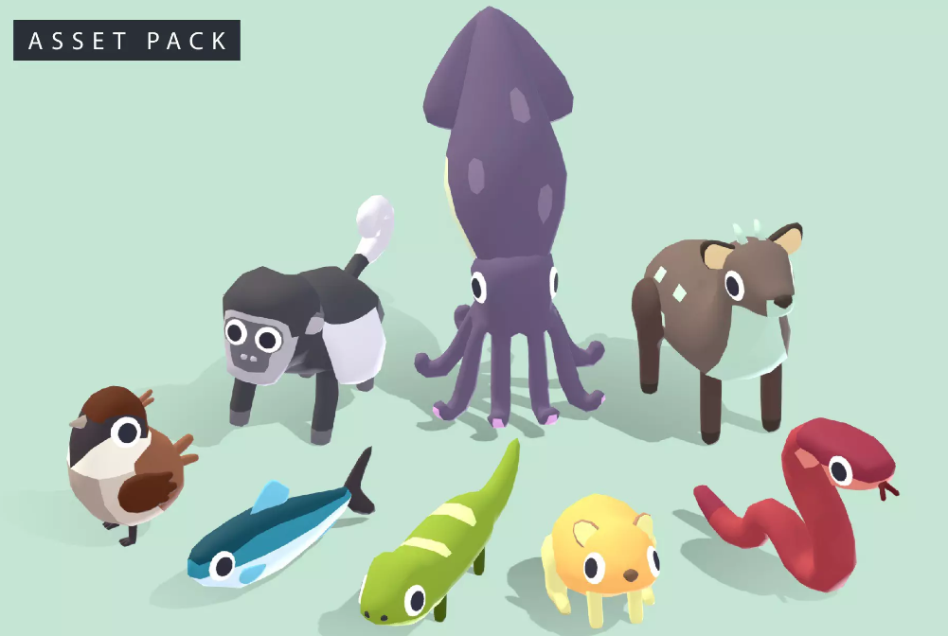
Tiere und ihre Skills

Slide 4

Tiere und ihre Skills
Alle Tiere:
  Laufen, Springen, Sterben
  Aktivierungstaste für Skills
  Skill nur für „bestimmte“ Zeit nutzbar
  Cooldown und Aufladen des Skills

Slide 5
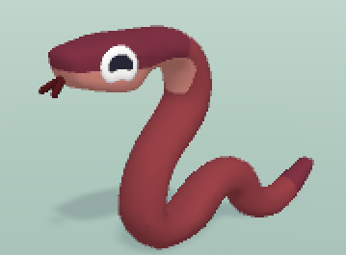
Tiere und ihre Skills
Schlange:
Zunge als Enterhaken
Halten zum schwingen
Loslassen zum landen

Slide 6
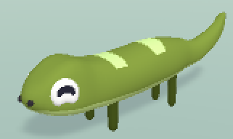
Tiere und ihre Skills
Eidechse:
Klettern
Nur bestimmte Weite/Höhe
Danach fällt sie runter

Slide 7
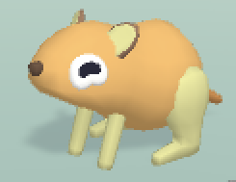
Tiere und ihre Skills
Maus:
hoher/weiter Sprung
In Kamerarichtung
Aufladbare Sprungkraft

Slide 8
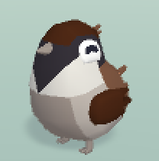
Tiere und ihre Skills
Vogel:
Gleiten und Fliegen
Steuerbare Höhe
Bewegung in der Luft (wie am Boden)

